Slide 1
INTRODUCCIÓN AL CONTROL INDUSTRIAL
EL PAC Y EL PLC

Slide 2
LOS PACs
Los ingenieros de grandes compañías con la tarea de resolver los problemas de bajo rendimiento computacional y aumentar las capacidades básicas de los PLCs fueron los que consideraron las PCs para control industrial para obtener la flexibilidad ofrecida por software y el hardware de alto nivel. Sin embargo, utilizar las PCs para control industrial en aquella época también significa lidiar con debilidades inherentes como estabilidad, confiabilidad, y herramientas de programación no familiares.

Slide 3
El paso evolutivo obvio en estas herramientas fue el desarrollo de productos que ofrecen la ventaja en ambas plataformas. Compañías como Rockwell, Siemens, GE Fanuc, y Beckhoff vieron la necesidad de estos dispositivos y hoy día ofrecen plataformas completas basándose en este concepto. Los nuevos controladores resultantes, diseñados para lograr aplicaciones más especializadas, combinan lo mejor de las características PLC con lo mejor de las características de las PCs.

Slide 4
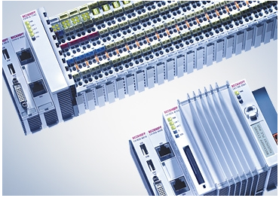
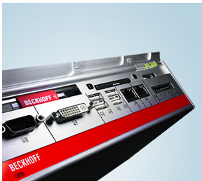
Un PAC (Programmable Automation Controller) es una tecnología industrial orientada al control automatizado avanzado, al diseño de equipos para laboratorios y a la medición de magnitudes análogas. El PAC se refiere al conjunto formado por un controlador (una CPU típicamente), módulos de entradas y salidas, y uno o múltiples buses de datos que lo interconectan todo.

Slide 5
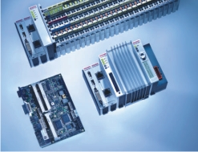
Los PACs pueden utilizarse en el ámbito investigador y de laboratorios, pero es sobre todo en el industrial, para control de máquinas y procesos, donde más se utiliza. A destacar los siguientes: múltiples lazos cerrados de control independientes, lazos de control robusto, adquisición de datos de precisión, análisis matemático y memoria profunda, monitorización remota, visión artificial, control de movimiento y robótica, seguridad controlada, administración de recursos ARP o SAP, entre otros.

Slide 6
LOS PACS
Los PACs de se comunican usando los protocolos de red abiertos como TCP/IP u OPC. Específicamente los PACs Beckhoff prácticamente están abiertos a todos los protocolos industriales como lo son EtherCAT, Lightbus, PROFIBUS DP / FMS, Interbus, CANopen, Multi-Master , DeviceNet, ControlNet, Modbus, Fipio, CC-Link, SERCOS RS232/RS485, Ethernet TCP / IP, Ethernet / IP, PROFINET, USB, entre otros.

Slide 7
EL PLC
El PLC es un dispositivo electrónico que puede ser programado por el usuario y se utiliza en la industria para resolver problemas de secuencias en la maquinaria o Procesos, ahorrando costos en mantenimiento y aumentando la confiabilidad de los equipos. Es importante conocer sus generalidades y lo que un PLC puede hacer por tu proceso, pues podrías estar gastando mucho dinero en mantenimiento y reparaciones, cuando estos equipos te solucionan el problema y se pagan sólos.

Slide 8
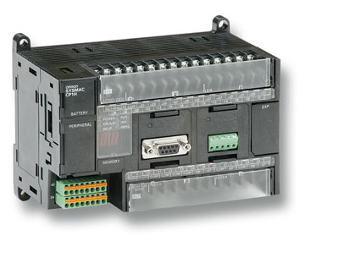
Además, programar un PLC resulta bastante sencillo. Anteriormente se utilizaban los sistemas de relevadores pero las desventajas que presentaban eran bastantes; más adelante mencionaremos algunas. La historia de los PLC nos dice que fueron desarrollados por Ingenieros de la GMC (General Motors Company) para sustituir sus sistemas basados en relevadores.
La palabra PLC es el acrónimo de Controlador Lógico Programable (en inglés Programmable Logic Controler).

Slide 9
CAMPOS DE APLICACIÓN
En la actualidad el campo de aplicación de un PLC es muy extenso. Se utilizan fundamentalmente en procesos de maniobras de máquinas, control, señalización, etc. La aplicación de un PLC abarca procesos industriales de cualquier tipo y ofrecen conexión a red; esto te permite tener comunicado un PLC con una PC y otros dispositivos al mismo tiempo, permitiendo hacer monitoreo, estadísticas y reportes.

Slide 10
VENTAJAS PLC
Ofrecen las mismas ventajas sobre la lógica cableada, principalmente por su variedad de modelos existentes.
Menor tiempo empleado en su elaboración.
Podrás realizar modificaciones sin cambiar cableado.
La lista de materiales es muy reducida.
Mínimo espacio de aplicación.
Menor costo.
Mantenimiento económico por tiempos de paro reducidos.
es posible hacer automático prácticamente cualquier proceso, mejorar laeficiencia y confiabilidad de la maquinaria, y lo más importante bajar los costos.En suma, se pagan solos.

Slide 11
DIFERENCIAS Y SIMILITUDES ENTRE UN PAC Y UN PLC
Los PACs y PLCs tienen varias cosas en común. Internamente, ambos incluyen una fuente de potencia, un CPU, un plano trasero o dispositivo de E/S, y módulos. Tienen registros de memoria que reflejan los canales de E/S individuales en los módulos. Sin embargo, las siguientes diferencias resultan muy significativas.
En su estudio de “Generalidades de los Controladores Lógicos Programables a Nivel Mundial”, ARC identificó 5 características principales en los PAC:

Slide 12
Funcionalidad de dominio múltiple, al menos dos de lógica, movimiento, control PID, y proceso en una sola plataforma
Plataforma de desarrollo sencillo de disciplina múltiple incorporando etiquetas comunes y una base de datos sencilla para tener acceso a todos los parámetros y funciones
Herramientas de software que permiten diseñar flujo del proceso a través de varias máquinas o unidades de proceso, junto con el IEC 61131-3, guía del usuario y administración de datos

Slide 13
Arquitecturas modulares, abiertas que reflejan las aplicaciones industriales a partir de un despliegue de maquinaria en fábricas en plantas de proceso
Uso de estándares de la industria para interfases en red, lenguajes, etc., como búsquedas TCP/IP, OPC y XML, y SQL

Slide 14
